Slide 1
Обеспечение заданного уровня качества изготовления машиностроительных деталей на основе киберфизической информационно-управляющей системы
Докладчик:
МИРЭА
Заместитель директора института информационных технологий, доцент кафедры промышленной информатики
к.т.н., доцент Холопов Владимир Анатольевич
RFMEFI58016X0008

Slide 2
Проблемы машиностроительных предприятий
конструкторско-технологическая документация изделия либо полностью, либо частично представлена в документальном виде, а не в параметрическом основанном на базах данных, что не гарантирует актуальности, достоверности и полноты информации по описанию конструкции изделия, производственных и технологического процессов изготовления элементов изделия и сборки
компетенции производства изделий на современных машиностроительных предприятиях России сосредоточены, как правило, на мастере цеха и операторах технологического оборудования, а не на технологах и технологической документации, что создает зависимость производства от персонала, его личных качеств и субъективного подхода к функциональным обязанностям, что, в свою очередь, не дает гарантии стабильности при производстве изделий

Slide 3
Проблемы машиностроительных предприятий
обслуживание и ремонт технологического оборудования выполняются на основе устаревших нормативов планового обслуживания, что в условиях современного производства затруднено отсутствием данных по работоспособности элементов конструкций и, как показала практика, не обеспечивает достаточной надежности технологического оборудования и поддержания им паспортных характеристик
производственные и технологические процессы, реализуемые на машиностроительных предприятиях, на сегодняшний день не обладают достаточной гибкостью, позволяющей обеспечить своевременный ввод в производство модернизированных и новых изделий, и это достаточно сильно отодвигает сроки изготовления изделий, понижая их конкурентоспособность
для производства деталей заданного уровня качества важно соответствие характеристик исходных материалов запланированным конструктором параметрам, и это относится как к материалу изделий, так и к вспомогательным материалам, инструментам и приспособлениям

Slide 4
Создание производственной киберфизической системы управления процессом изготовления изделий машиностроения заданного уровня качества
Цели проекта
Создание киберфизической информационно-управляющей системы машиностроительных производств, реализующей концепцию «Индустрия 4.0»
Обеспечение изготовления изделий машиностроения заданного уровня качества на основе виртуального моделирования производственных и технологических процессов
Создание IT-платформы для управления технологическим оборудованием с ЧПУ с возможностью интеграции аддитивных технологий в производственную систему

Slide 5
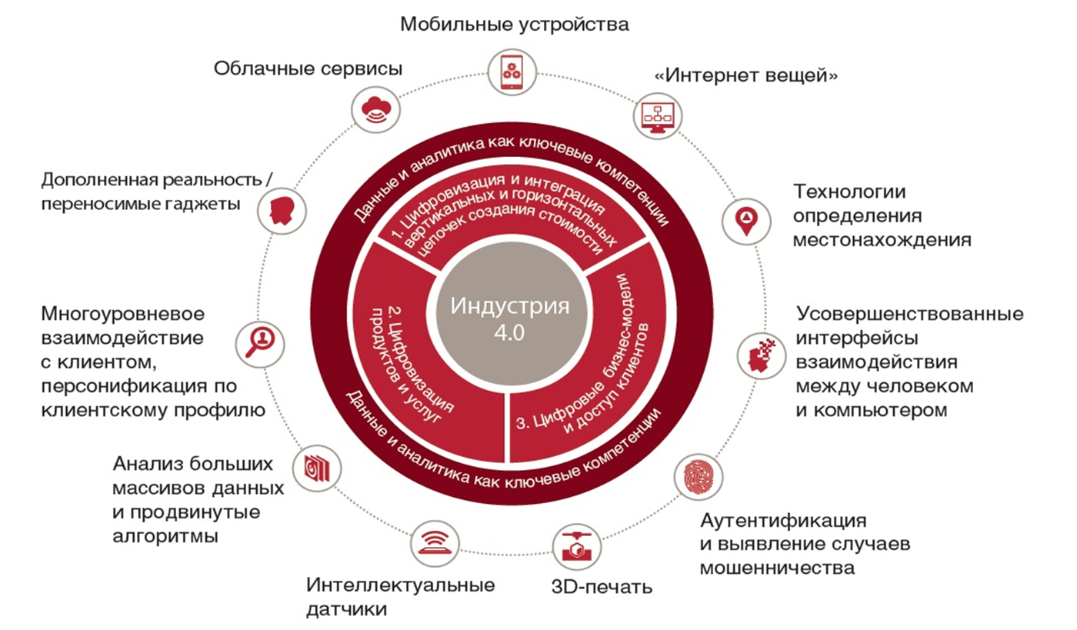
Индустрия 4.0 – цифровые компоненты

Slide 6
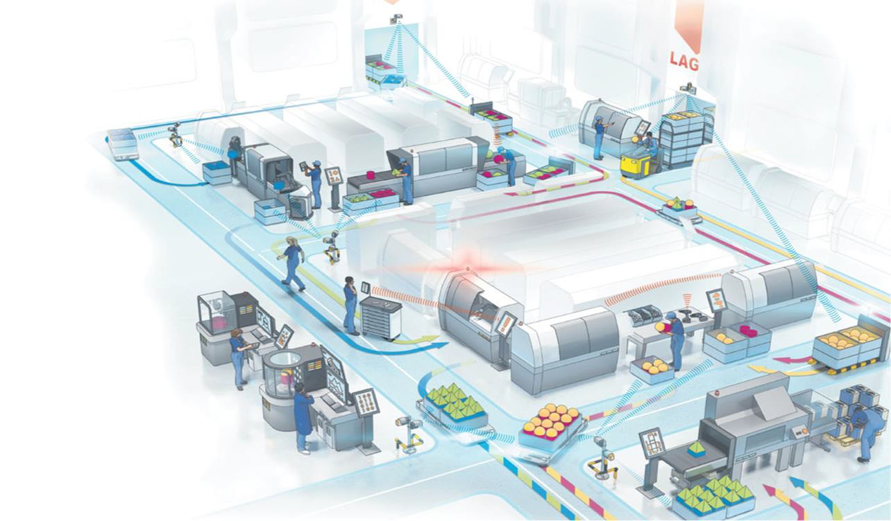
Индустрия 4.0 на практике
Онлайн-мониторинг производства
Сопровождение оператора
Прогнозируемое обслуживание
Повышение качества
Виртуальный ввод в эксплуатацию
Адаптивность оборудования и линий
Избежание незапланирован-ных простоев
Менеджмент энергопотребления

Slide 7
Разработаны элементы систем комплекса
информационно-программных средств
Разработаны трансляторы с языков распространенных САМ систем на универсальный язык управления UNCL
Разработан универсальный постпроцессор для оборудования с ЧПУ и роботов-манипуляторов
Разработан универсальный язык управления технологическим оборудованием и производством
Разработана система имитационного моделирования и визуализации работы цифрового оборудования, как по управляющим программам, так и по результатам мониторинга работы приводов NCSIM

Slide 8
В 2018 году завершается разработка:
Система диспетчеризации производства и выдачи производственных заданий
Система подготовки и контроля управляющих программ
Система архивации управляющих программ
и другие системы
Система мониторинга и ресурсного обеспечения выполнения производственного задания и производственного плана
Система мониторинга работы оборудования с ЧПУ
Система формирования отчетности о выполнении производственного плана и производственного задания

Slide 9
В рамках нового проекта предлагается создать киберфизическую информационно-управляющую систему, состоящую из:
Аппаратно-программных средств
базовые аппаратно-программные модули промышленного «Интернета вещей»
аппаратно-программные средства обеспечения функционирования единой информационной среды
Киберфизических подсистем
входного контроля материальных ресурсов
управления персоналом
Информационно-управляющих подсистем
предупредительного обслуживания технологического оборудования
Информационных подсистем
проектирования производственных и технологических процессов
аппаратно-программные средства обеспечения информационной безопасности
взаимодействия с технологическим оборудованием
управления ресурсным обеспечением
визуализации производственных процессов с применением технологий дополненной реальности
выходного контроля изделий
производства изделий
мониторинга и контроля производственных процессов
планирования производственных процессов
сбора, обработки и анализа данных

Slide 10
ФГУП «НПО «Техномаш» - создание цеха-лаборатории

Slide 11
ФГУП «НПО «Техномаш» - создание цеха-лаборатории

Slide 12
Этапы создания цеха-лаборатории
На имеющейся базе создание производственной системы с определением необходимого функционала цеха, внедряемых систем и режима работы. Разработка бизнес-модели функционирования цеха.
Внедрение основных производственных систем для реализации концепции цифрового производства. Реализация основных производственных процессов в цехе, отработка бизнес-модели.
Переход работы цеха в плановый режим работы, отладка производственных систем, доведение функционала до условий Индустрии 4.0.

Slide 13
Спасибо за внимание
Работа выполняется в рамках прикладных научных исследований и экспериментальных разработок (ПНИЭР) по заказу Министерства образования и науки РФ (уникальный идентификатор ПНИЭР RFMEFI58016X0008).

